Slide 1
Información relevante
del PIFI

Slide 2
Montos PIFI otorgados 2001-2005
DEPENDENCIA | 2001 | 2002 | 2003 | 2004 | 2005
Problemas comunes de la DES | 1,988 | 7,518 | 10,350 | 4,215 | 4,087
Problemas comunes de la Gestión | 0 | 9,503 | 3,546 | 0 | 0
CUAAD | 7,987 | 1,911 | 0 | 0 | 4,874
CUCBA | 4,180 | 4,700 | 0 | 4,350 | 530
CUCEA | 361 | 1,871 | 6,970 | 2,475 | 1,337
CUCEI | 6,277 | 2,829 | 6,216 | 11,300 | 8,178
CUCS | 6,667 | 11,927 | 11,271 | 0 | 2,601
CUCSH | 1,513 | 3,266 | 3,637 | 5,300 | 0
CUALTOS | 4,000 | 3,751 | 5,753 | 4,867 | 5,586
CUCIENEGA | 4,007 | 0 | 8,349 | 0 | 4,690
CUCOSTA | 2,157 | 3,086 | 0 | 3,200 | 0
CUCOSTASUR | 4,294 | 685 | 0 | 15,550 | 4,938
CULAGOS | 0 | 0 | 0 | 0 | 0
CUNORTE | 0 | 4,116 | 0 | 2,684 | 2,126
CUSUR | 0 | 0 | 0 | 6,811 | 6,348
CUVALLES | 0 | 4,325 | 0 | 1,350 | 2,392
SUV | 0 | 0 | 0 | 0 | 0
Total | 43,432 | 59,489 | 56,091 | 62,102 | 47,687
Montos en miles de pesos.

Slide 3
Montos PIFI otorgados 2006-2010
DEPENDENCIA | 2006 | 2007 | 2008 | 2009 | 2010
Problemas comunes de la DES | 0 | 4,234 | 10,275 | 8,771 | 18,819
Problemas comunes de la Gestión | 578 | 1,756 | 3,906 | 3,261 | 988
CUAAD | 3,009 | 3,342 | 3,991 | 4,281 | 0
CUCBA | 1,706 | 5,341 | 3,505 | 3,761 | 4,351
CUCEA | 3,475 | 4,273 | 4,072 | 4,182 | 4,802
CUCEI | 16,756 | 4,503 | 5,501 | 5,924 | 5,206
CUCS | 4,306 | 4,716 | 4,748 | 5,094 | 5,235
CUCSH | 657 | 1,319 | 4,449 | 4,791 | 5,121
CUALTOS | 3,180 | 3,484 | 3,568 | 3,842 | 3,158
CUCIENEGA | 6,275 | 3,512 | 4,530 | 4,878 | 3,931
CUCOSTA | 846 | 3,192 | 3,532 | 3,804 | 4,723
CUCOSTASUR | 1,809 | 4,071 | 4,126 | 4,443 | 4,296
CULAGOS | 2,824 | 4,544 | 3,263 | 3,514 | 3,869
CUNORTE | 1,058 | 3,653 | 4,396 | 4,734 | 4,052
CUSUR | 2,763 | 3,514 | 2,858 | 3,078 | 3,129
CUVALLES | 2,170 | 2,070 | 4,765 | 5,131 | 4,410
SUV | 1,511 | 1,453 | 3,935 | 4,237 | 3,140
Total | 52,924 | 58,977 | 75,418 | 77,727 | 79,230
Montos en miles de pesos.

Slide 4
Montos aprobados en PIFI 2010 -2011
Administración General, CU´s y SUV | Total
PROGES 1. Innovación Educativa, Internacionalización, Seguimiento de Egresados y Servicios Bibliotecarios.[CGA/CIEP-Bibliotecas; CGCI y CGSU] | 18,818,894.00
PROGES 2. Gestión Institucional. [CGADM, CVSS] | 988,232.00
PROGES 3. La transversalización de la perspectiva de género. [CEG] | 574,900.00
CUCBA | 4,351,000.00
CUCS | 5,234,583.00
CUCEA | 4,801,763.00
CUCEI | 5,206,138.00
CUCSH | 5,120,792.00
CUCIÉNEGA | 3,931,266.00
CUCOSTA | 4,722,507.00
CUCSUR | 4,295,771.00
CUALTOS | 3,157,819.00
CUSUR | 3,129,020.00
CUNORTE | 4,052,108.00
CUVALLES | 4,409,569.00
CULAGOS | 3,869,041.00
SUV | 3,140,000.00
TOTAL | 79,803,403.00

Slide 5
PRINCIPALES PUNTOS DEL ACUERDO SOBRE LOS LINEAMIENTOS DE EJERCICIO DE RECURSOS PIFI
Antecedentes:
Como resultado de la auditoría realizada por la Auditoría Superior de la Federación a la Universidad de Guadalajara, se modificó el Reglamento de Adquisiciones, Arrendamientos y Contratación de Servicios de la Universidad de Guadalajara.
La Oficina del Abogado General comunicó a los miembros de este Comité Técnico del Fideicomiso PIFI diversos puntos donde expone y funda los motivos para que se emita un acuerdo único con los lineamientos de ejercicio PIFI 2010, considerando los siguientes elementos:

Slide 6
TABLA RESUMEN POR TIPO DE COMPRA
Tipo de compra | A partir de | Hasta | Soporte documental legal
Adjudicación Directa | 0.00 | 147,000.00 | Orden de compra Tres cotizaciones Investigación de mercado
Invitación a tres personas | 147,000.01 | 504,000.00 | Invitación Orden de compra Contrato Acta de aprobación por el Comité de Compras Investigación de mercado
Licitación pública | 504,000.01 | En adelante | Convocatoria Orden de compra Contrato Acta de aprobación por el Comité de Compras Investigación de mercado
Montos sin I.V.A.

Slide 7
PRINCIPALES PUNTOS DEL ACUERDO SOBRE LOS LINEAMIENTOS DE EJERCICIO DE RECURSOS PIFI
Para el ejercicio de recursos en viáticos se deberá observar lo relativo a la circular 1/2010 emitida por la Comisión de Hacienda del H. Consejo General Universitario.
En ningún caso el total de adjudicaciones directas e invitación a tres personas deberá exceder el 30% del presupuesto total del proyecto para cada Centro Universitario o dependencia con proyecto Programa de Fortalecimiento de la Gestión para la Educación Superior (PROGES).
La investigación de mercado deberá integrarse con información obtenida cuando menos de dos de las siguientes fuentes:
I. La que se encuentre disponible en el catálogo o padrón de proveedores de la Universidad de Guadalajara.
II. La obtenida de organismos especializados; de cámaras, asociaciones o agrupaciones industriales, etc.
III. La obtenida a través de páginas de Internet, por vía telefónica o por algún otro medio de información que permita su verificación.

Slide 8
PRINCIPALES PUNTOS DEL ACUERDO SOBRE LOS LINEAMIENTOS DE EJERCICIO DE RECURSOS PIFI
La licitación deberá organizarse por artículos o bienes de un mismo grupo del total autorizado en el proyecto.
Para la excepción a la compra bajo la modalidad de licitación pública deberá observarse lo dispuesto en el artículo 40 y 41 de la LAASSPF.
El presente acuerdo entrará en vigor a partir del 24 de enero de 2011.

Slide 9
CUADRO INFORMATIVO POR C.U. Y SUV SOBRE EL AVANCE DEL EJERCICIO DE LOS INTERESES PIFI 2009 CON CORTE AL 03 DE FEBRERO DE 2011
CU | Total autorizado por la SEP | Total solicitado a COPLADI | Pendiente por solicitar | FALTA %
CUCS | 131,138.00 | 125,602.95 | 5,535.05 | 4%
CUAAD | 700,275.00 | 700,274.99 | 0 | 0%
CUCBA | 450,000.00 | 440,400.71 | 9,599.29 | 2%
CUCEA | 398,254.00 | 393,579.51 | 4,674.49 | 1%
CUCEI | 793,539.00 | 779,775.69 | 13,763.31 | 2%
CUCOSTA | 98,212.00 | 98,212.00 | 0 | 0%
CUALTOS | 273,610.00 | 218,461.95 | 55,148.05 | 20%
CUSUR | 300,810.69 | 300,810.38 | 0 | 0%
CUNORTE | 127,850.00 | 75,961.01 | 66,448.00 | 41%
CUVALLES | 20,222.00 | 19,790.00 | 432.00 | 2%
CULAGOS | 376,445.00 | 216,152.90 | 160,292.10 | 43%
SUV | 340,595.00 | 83,751.51 | 272,716.93 | 75%
TOTALES | 4,010,950.68 | 3,452,773.60 | 588,609.22 | 14%
De acuerdo con la autorización y el tiempo transcurrido, deberá finiquitarse el ejercicio el próximo 15 de febrero, de lo contrario se deberán reintegrar a la TESOFE.

Slide 10
CIERRE DE EJERCICIO Y COMPROBACIÓN PIFI 2009
CON CORTE AL 03 DE FEBRERO DE 2011
PIFI 2009 | MONTO AUTORIZADO | MONTO EJERCIDO | PENDIENTE POR EJERCER | PENDIENTE POR COMPROBAR | PORCENTAJE ALCANZADO
CUAAD | 4,281,187.00 | 4,281,187.00 | 0 | 0 | 100%
CUCBA | 3,760,500.00 | 3,711,044.20 | 49,455.80 | 15,946.15 | 98.68%
CUCEA | 4,182,459.00 | 4,151,698.27 | 30,760.73 | 0 | 99.26%
CUCEI | 5,923,813.00 | 5,871,336.62 | 52,476.38 | 10,620.00 | 99.11%
CUCS | 5,093,724.00 | 5,045,400.94 | 48,323.06 | 40,503.00 | 99.05%
CUCSH | 4,791,319.00 | 4,777,767.14 | 13,551.86 | 0.00 | 99.72%
CUALTOS | 3,842,388.00 | 3,835,564.72 | 6,823.28 | 0 | 99.82%
CUCIENEGA | 4,878,434.00 | 4,876,918.97 | 1,515.03 | 19,568.00 | 99.97%
CUCOSTA | 3,804,015.00 | 3,804,015.00 | 0 | 45,408.05 | 100%
CUCOSTA SUR | 4,442,858.00 | 4,442,858.00 | 0 | 23,902.50 | 100%
CULAGOS | 3,513,631.00 | 3,333,029.25 | 180,601.75 | 70,408.70 | 94.86%
CUNORTE | 4,733,819.00 | 4,728,340.99 | 5,478.01 | 0 | 99.88%
CUSUR | 3,078,057.00 | 3,078,057.00 | 0 | 0 | 100%
CUVALLES | 5,131,067.00 | 5,131,067.00 | 0 | 0 | 100%
SUV | 4,237,270.00 | 4,153,229.17 | 84,040.83 | 0 | 98.02%
BIBLIOTECAS (CGA) | 2,988,600.00 | 2,988,600.00 | 0 | 0 | 100%
CGTI | 3,261,341.00 | 3,261,341.00 | 0 | 0 | 100%
CGCI | 3,763,000.00 | 3,763,000.00 | 0 | 0 | 100%
DGM | 2,019,690.00 | 2,019,690.00 | 0 | 0 | 100%
Total general | 77,727,172.00 | 77,254,145.27 | 473,026.73 | 226,356.40 | 99.39%

Slide 11
ADEUDOS DE NOTAS DE DEBITO Y RESGUARDOS PENDIENTES DE ENTREGAR DESDE PIFI2007
CORTE AL 03 DE FEBRERO DE 2011
MONTOS DE LAS NOTAS DE DÉBITO Y RESGUARDO PENDIENTES
CU | PIFI 2009 | PIFI 2008 | PIFI 2007
CUAAD | 767,130.26
CUCBA | 1,732,708.27 | 346,561.45 | 281,746.18
CUCEA | 1,344,696.87
CUCEI | 3,034,731.49
CUCS | 219,820.89 |  | 53,180.61
CUCSH | 126,827.44
CUALTOS | 162,998.20
CUCIENEGA | 1,417,599.84 | 7,560.78
CUCOSTA | 534,970.27
CUCOSTA SUR | 589,435.53 | 37,850.50 | 129,110.93
CULAGOS | 354,258.42 |  | 477,431.88
CUNORTE | 2,213,373.29 |  | 29,064.80
CUSUR | 391,879.07
CUVALLES | 718,093.27 |  | 50,556.30
SUV | 657,692.79
Total general | 14,266,215.90 | 391,972.73 | 1,021,090.70

Slide 12
COMPROBACIONES DE ANTICIPOS PENDIENTES DE ENTREGAR
CORTE AL 03 DE FEBRERO DE 2011
MONTOS DE LAS COMPROBACIONES PENDIENTES DE CUERPOS ACADEMICOS
CU | CA PIFI 2007 | CA PIFI 2006 | CA PIFI 2004
CUAAD | 74,577.00 | 12,500.00 | 50,000.00
CUCBA
CUCEA
CUCEI
CUCS
CUCSH | 14,505.00 |  | 49,580.83
CUALTOS
CUCIENEGA
CUCOSTA
CUCOSTA SUR
CULAGOS
CUNORTE
CUSUR
CUVALLES
SUV
Total general | 89,082.00 | 12,500.00 | 99,580.83

Slide 13
COMPROBACIÓN PIFI EN EL MARCO DE LA
FACTURACIÓN DIGITAL
A.- VIÁTICOS LOCALES
Boleto de avión: boleto emitido por aerolínea. (sigue igual).
Hotel: Factura digital en archivo XML o comprobante tradicional vigente.
Alimentos: Factura digital en archivo XML o comprobante tradicional vigente, o de régimen de pequeños contribuyentes el comprobante simplificado (sigue igual).
Taxi: comprobante simplificado (sigue igual).

Slide 14
COMPROBACIÓN PIFI EN EL MARCO DE LA
FACTURACIÓN DIGITAL
B.- VIÁTICOS AL EXTRANJERO
A nivel extranjero, la documentación comprobatoria sigue teniendo las mismas connotaciones.
C.- ADQUSICIÓN DE BIENES
Se pueden encontrar comprobantes de los cinco tipos relacionados a continuación:
1.-Comprobante simplificado
2.-Comprobante tradicional
3.-Comprobante con Código de Barras Bidimensional.
4.-Comprobante Fiscal Digital (CFD),
5.-Comprobante Fiscal Digital por Internet (CFDI).
Estos últimos dos comprobantes sólo se deben recibir en archivo XML.

Slide 15
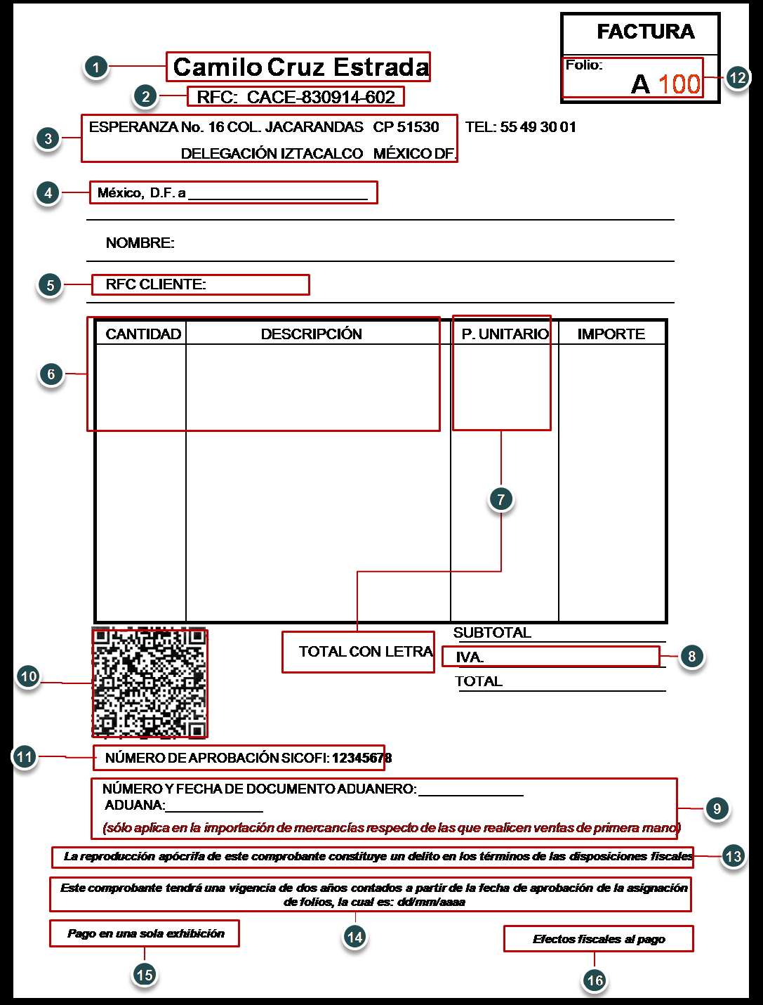
Comprobante Fiscal Impreso con CBB
Los puntos del 1 al 9 son los mismos que contienen todos los documentos que están asentado en el art. 29-A del CFF
Ya no cuentan con Cedula de Identificación Fiscal ahora llevan un Código de Barras Bidimensional CBB
Las leyendas continúan, solo los datos del impresor ya no se necesitan.

Slide 16
Comprobante fiscal digital en archivo XML
<?xml version="1.0" encoding="UTF-8" ?>
- <Comprobante xmlns="http://www.sat.gob.mx/cfd/2" xmlns:xsi="http://www.w3.org/2001/XMLSchema-instance" xmlns:implocal="http://www.sat.gob.mx/implocal" xmlns:posadas="http://www.posadas.com/MFE" xsi:schemaLocation="http://www.sat.gob.mx/cfd/2 http://www.sat.gob.mx/sitio_internet/cfd/2/cfdv2.xsd http://www.sat.gob.mx/implocal http://www.sat.gob.mx/sitio_internet/cfd/implocal/implocal.xsd http://www.posadas.com/MFE http://www.posadas.com/MFE/ADDENDAPOSADASVL1.xsd" anoAprobacion="2010" descuento="0.00" fecha="2011-01-16T17:57:09" folio="3904" formaDePago="Pago en una sola exhibicion" noAprobacion="196411" noCertificado="00001000000102119106" sello="Gm31QCUnQo+noQyWvdAiideXwvFXKQeKwULjWwhJImFhMz2fqq8UW/uXxp1J54DF2d/U6iWRTASE1+YAeKJVyi20TDLMTtolH0rigWLbE3B5C0PD+UOvW4lc7OH7vTxFDj7NBR+tYu/UEstqV8+tdKePy0xFK5hHRr3qyBsPR9U=" serie="FIDUR" subTotal="1486.32" tipoDeComprobante="ingreso" total="1755.15" version="2.0">
- <Emisor nombre="CONTROLADORA CABI/FHM S. DE R.L. DE C.V." rfc="CCA060222DS8">
<DomicilioFiscal calle="CALLE CUATRO" codigoPostal="53370" colonia="FRACC IND ALCE BLANCO" estado="EDO. MEXICO" municipio="NAUCALPAN" noExterior="25" pais="MEXICO" />
<ExpedidoEn calle="FELIPE PESCADOR" codigoPostal="34000" colonia="COL. ESPERANZA" estado="DURANGO" municipio="DURANGO" noExterior="1401" pais="MEXICO" referencia="ESQ. AV. TECNOLOGICO" />
</Emisor>
- <Receptor nombre="HECTOR SOLORZANO DEL RIO" rfc="SORH550511PA9">
<Domicilio calle="LOS ALPES NO 1024" codigoPostal="44340" colonia="INDEPENDENCIA" estado="JAL" municipio="GUADALAJARA" pais="MX" />
</Receptor>
- <Conceptos>
<Concepto cantidad="1.0" descripcion="RENTA DE HABITACION" importe="1227.00" unidad="SERVICIO" valorUnitario="1227.00" />
<Concepto cantidad="1.0" descripcion="ROOM SERVICE" importe="88.63" unidad="SERVICIO" valorUnitario="88.63" />
<Concepto cantidad="1.0" descripcion="CAFE LA FIESTA" importe="170.69" unidad="SERVICIO" valorUnitario="170.69" />
</Conceptos>
- <Impuestos totalImpuestosTrasladados="237.81">
- <Traslados>
<Traslado importe="237.81" impuesto="IVA" tasa="16.0" />
</Traslados>
</Impuestos>
- <Complemento>
- <implocal:ImpuestosLocales TotaldeRetenciones="0.00" TotaldeTraslados="31.02" version="1.0">
<implocal:TrasladosLocales ImpLocTrasladado="IMPUESTO HOSPEDAJE" Importe="31.02" TasadeTraslado="2.7" />
</implocal:ImpuestosLocales>
</Complemento>
- <Addenda>
- <posadas:RequestForPayment>
<posadas:Hoteleria paidout="0.00" importePagado="1797.44" numeroFormato="20" propina="42.29" extension="0" folio="36013" habitacion="709" reservacion="I 37875 1" fechaSalida="2011/01/16" fechaLlegada="2011/01/15" cajero="MTR" huesped="SOLORZANO DEL RIO, HECTOR EDUA" />
</posadas:RequestForPayment>
</Addenda>
</Comprobante>
Estos datos son los que se encuentran en la cadena original del comprobante fiscal digital impreso.

Slide 18
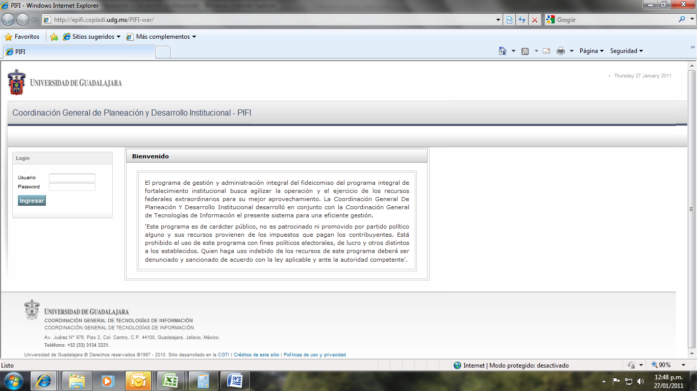

Slide 19
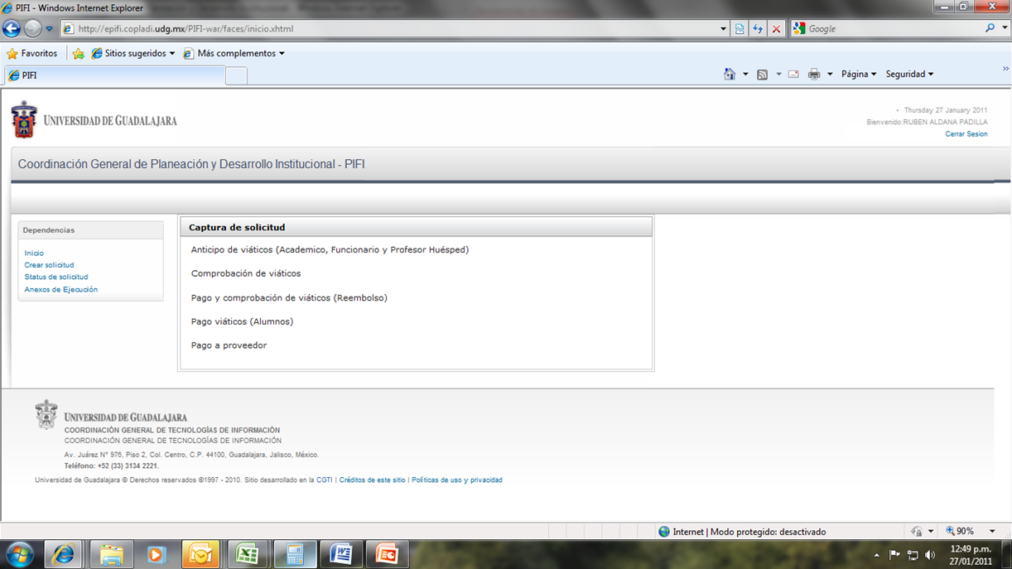

Slide 20
